Slide 1
COMPLEXITÉ ALGORITHMIQUE
(E.T. : 24 heures, E.D. : 12 heures, E.P. : 12 heures)
Année Universitaire 2025/2026
Monsieur RAKOTOASIMBAHOAKA CYPRIEN ROBERT, Maitre de Conférences
Enseignant-chercheur à l’Ecole Nationale d’Informatique
UNIVERSITE DE FIANARANTSOA

Slide 2
Plan de l’Élément Constitutif (EC)
Rappel et base de la complexité algorithmique
Tableaux et listes linéaires chainées
Structures de données particulières : pile, file d’attente
Table de hachage
Arbre
Références

Slide 3
Objectifs de l’Elément Constitutif
Maitrise de la base de l’algorithme
Manipulation des données dans des tableaux et listes linéaires chainées
Manipulation des données dans des piles
Manipulation des données avec de table de hachage
Maitrise des algorithmes sur les arbres

Slide 4
Chapitre 1. Rappel et base de la complexité algorithmique
1.1. Algorithmes
1.2. Rappel sur les algorithmes
1.3. Fonctions
1.4. Notion de complexité d’un algorithme

Slide 5
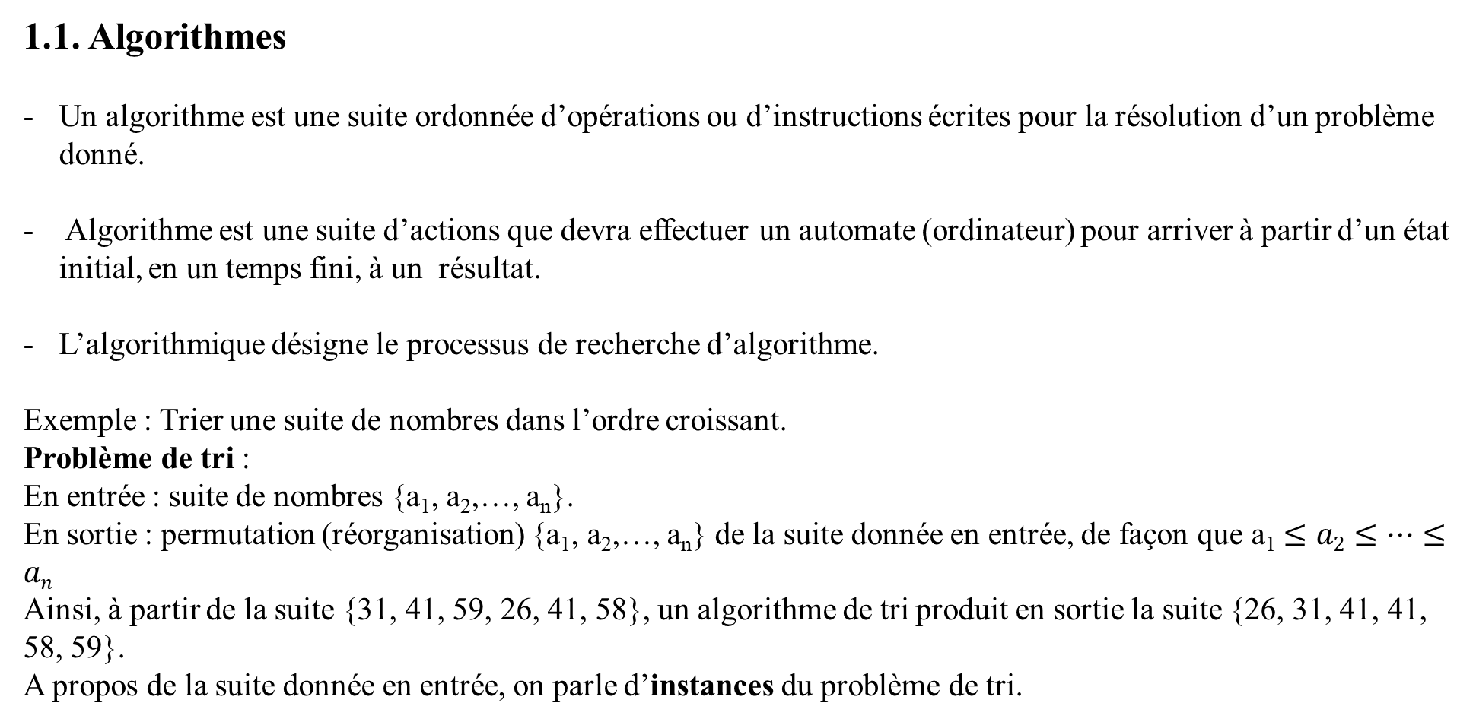
1.1. Algorithmes
Un algorithme est une suite ordonnée d’opérations ou d’instructions écrites pour la résolution d’un problème donné.
Algorithme est une suite d’actions que devra effectuer un automate (ordinateur) pour arriver à partir d’un état initial, en un temps fini, à un résultat.
L’algorithmique désigne le processus de recherche d’algorithme.
Exemple : Trier une suite de nombres dans l’ordre croissant.
Problème de tri :
En entrée : suite de nombres {a₁, a₂,…, a_{n}}.
En sortie : permutation (réorganisation) {a₁, a₂,…, a_{n}} de la suite donnée en entrée, de façon que a₁ $≤a2≤…≤an$
Ainsi, à partir de la suite {31, 41, 59, 26, 41, 58}, un algorithme de tri produit en sortie la suite {26, 31, 41, 41, 58, 59}.
A propos de la suite donnée en entrée, on parle d’instances du problème de tri.

Slide 6
1.2. Rappel sur les algorithmes
Constante est une valeur (numérique, caractère, chaine de caractères, booléenne)
Variable est une étiquette ou identificateur identifiant des cases ou emplacements en mémoire de l’ordinateur. Chaque variable est une suite de caractères pris parmi les lettres, les chiffres et le caractère souligné.
Exemple : a, A2_b3, tata, sont valables, alors que 53, 3A, A+B ne le sont pas.
Type de variable est la nature de variable. Une déclaration sert à indiquer à l’ordinateur les variables (ou identificateurs) utilisés, ainsi que leur type.
Syntaxe : type variable; exemple : entier nb1, nb2, nb3;
Composants élémentaires des algorithmes (instructions)
a) Écrire permet d’afficher à l’écran un message. Elle est composée du mot écrire, d’un paramètre entre parenthèses et qu’elle est suivie d’un point virgule.
Exemple : écrire(ʺValeur =ʺ & valeur);

Slide 7
b) Lire permet de saisir une valeur au clavier.
Exemple : lire(nom); indique à l’ordinateur qu’il doit lire la chaine de caractères que l’utilisateur a frappé au clavier, et la ranger dans la case qui porte l’identificateur nom.
c) Affectation permet de ranger une valeur dans une variable, autrement que par saisie directe.
Exemple : entier année, naissance, age;
année := 2024; naissance := 2000; age := année – naissance;
Elle est formée de variable, du symbole d’affectation := puis d’une expression entière.
L’expression entière peut être un nombre entier, ou une variable, ou une expression complexe dont la valeur est un nombre entier.
On peut appliquer au nombre entier les opérations arithmétiques classiques : addition (+), soustraction (-), multiplication (*), division (/), ainsi que l’opération modulo (mod) tel que n mod p donne le reste de la division entière de n par p.
d) Structure conditionnelle est de la forme :
si condition alors
suite d’instructions 1
sinon
suite d’instructions 2
finsi;

Slide 8
Si la condition est vraie, la suite d’instructions 1 est effectuée ; si elle est fausse, on effectue la suite d’instructions 2.
Dans certains cas, on peut vouloir ne rien faire si la condition est fausse. On se passe alors de sinon, et la forme se réduit à :
si condition alors
suite d’instructions
finsi;
e) Structure itérative
Permet d’itérer ou répéter des instructions en un certain nombre de fois. La syntaxe est :
tantque condition faire
instruction1;
instruction2;
instruction3; ….
finfaire;
La suite d’instructions est effectuée aussi longtemps que la condition demeure vraie.
On peut utiliser aussi l’instruction pour.

Slide 9
L’instruction pour croissante
pour i := 1 haut n faire
traiter v[i];
finfaire;
C’est une forme abrégée de l’itération tantque, que l’on peut utiliser si la condition d’itération est une comparaison d’une valeur d’indice avec un entier, et que l’indice est incrémentée de 1 à chaque itération.
L’instruction pour décroissante
pour i := n bas 1 faire
traiter v[i];
finfaire;
L’instruction répéter
répéter
instruction 1;
instruction 2; …
jusqu’à condition
Les instructions sont répétées jusqu’à ce que la condition soit vraie.

Slide 10
1.3. Fonctions
L’algorithme qui est une suite ordonnée d’instructions devrait être recopié à chaque utilisation.
Nous décidons d’en faire une fonction, c’est-à-dire une suite d’instructions nommée, que l’on
pourra appeler par ce nom chaque fois qu’on veut l’utiliser.
Une fonction doit être déclarée afin de pouvoir ensuite l’appeler.
Syntaxe de déclaration : typeValeurRetour nomFonction (arguments)
Exemple : écrire une fonction qui reçoit deux données : l’année actuelle et l’année de naissance et qui renvoie (calcule) l'âge d’une personne.
entier calculAge(d entier an, d entier naiss)
debfonc
entier age;
age := an – naiss;
retourner age;
finfonc;
Les paramètre an et naiss sont des paramètres données, ils sont précédés de d.

Slide 11
Une fonction délivre (ou retourne) une valeur de type déterminé nommé résultat. Et reçoit des arguments appelés des arguments formels.
Exemple d’appel d’une fonction : nomfonction(éventuellement des arguments);
écrire(ʺ En quelle année sommes-nous ? ʺ); lire(année);
écrire(ʺ Votre année de naissance ? ʺ); lire(naissance);
écrire(ʺVous êtes âgé de ʺ & calculAge(année, naissance) & ʺansʺ);
Les paramètres an et naiss sont appelées paramètres formels. Les paramètres année et naissance sont des paramètres effectifs. Ils remplacent les paramètres formels an et naiss.
L’instruction retourner valeur, délivre le résultat de la fonction.
Un algorithme peut modifier la valeur d’un paramètre : celui-ci est à la fois une donnée, par sa valeur à l’ntrée de l’algorithme et un résultat, par sa valeur à la sortie de l’algorithme. Ce c’est ce que nous exprimons en le faisant précéder de dr (donnée-résultat).
Exemple : un algorithme qui permet de permuter les valeurs de deux variables a et b. Si les valeurs initiales rspectives sont x et y, leurs valeurs finales respectives seront y et x.

Slide 12
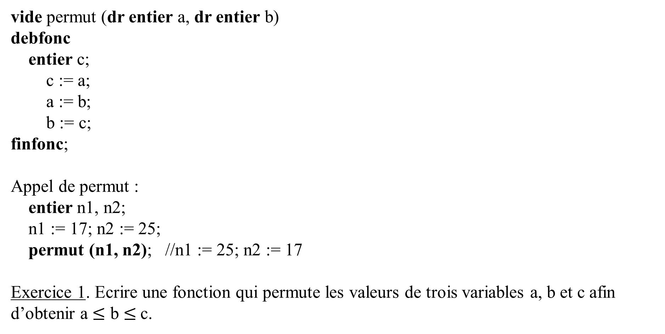
vide permut (dr entier a, dr entier b)
debfonc
entier c;
c := a;
a := b;
b := c;
finfonc;
Appel de permut :
entier n1, n2;
n1 := 17; n2 := 25;
permut (n1, n2); //n1 := 25; n2 := 17
Exercice 1. Ecrire une fonction qui permute les valeurs de trois variables a, b et c afin d’obtenir a $≤$ b $≤$c.

Slide 13
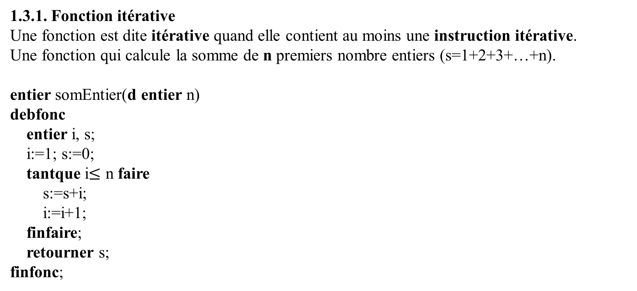
1.3.1. Fonction itérative
Une fonction est dite itérative quand elle contient au moins une instruction itérative.
Une fonction qui calcule la somme de n premiers nombre entiers (s=1+2+3+…+n).
entier somEntier(d entier n)
debfonc
entier i, s;
i:=1; s:=0;
tantque i$≤$ n faire
s:=s+i;
i:=i+1;
finfaire;
retourner s;
finfonc;

Slide 14
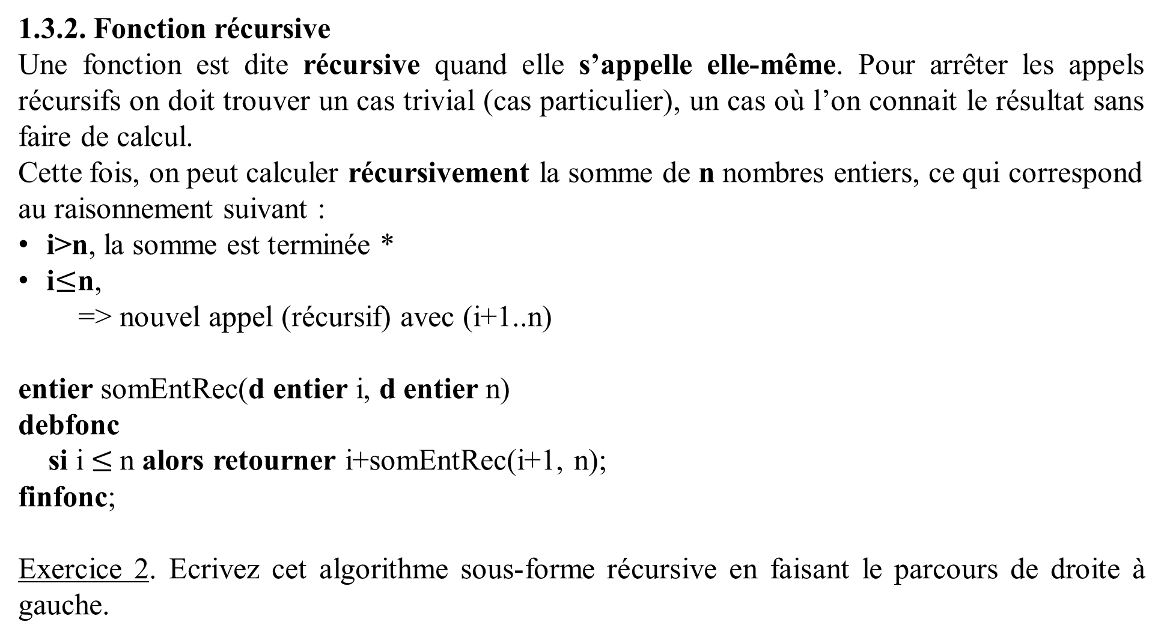
1.3.2. Fonction récursive
Une fonction est dite récursive quand elle s’appelle elle-même. Pour arrêter les appels récursifs on doit trouver un cas trivial (cas particulier), un cas où l’on connait le résultat sans faire de calcul.
Cette fois, on peut calculer récursivement la somme de n nombres entiers, ce qui correspond au raisonnement suivant :
i>n, la somme est terminée *
i$≤$n,
=> nouvel appel (récursif) avec (i+1..n)
entier somEntRec(d entier i, d entier n)
debfonc
si i $≤$n alors retourner i+somEntRec(i+1, n);
finfonc;
Exercice 2. Ecrivez cet algorithme sous-forme récursive en faisant le parcours de droite à gauche.

Slide 15
1.4. Notion de complexité d’un algorithme
Le calcul de la complexité d’un algorithme permet de mesurer sa performance. Il existe 2 types de complexité : complexité spatiale et complexité temporelle.
1.4.1. Complexité spatiale
Elle permet de quantifier l’utilisation de la mémoire c’est-à-dire estimer l’espace mémoire occupé au cours de l’exécution d’un programme en fonction du volume n de données à traiter. Plus sa complexité est grande, plus le programme mettant en œuvre l’algorithme aura besoin de zones mémoires pour stocker les données.
1.4.2. Complexité temporelle
Elle permet de quantifier la vitesse d’exécution. On s’attache uniquement à une approxi-mation du temps.
Son objectif est de pouvoir comparer l’efficacité d’algorithmes résolvant le même problème. Elle permet d’établir lequel des algorithmes disponibles est le plus optimal.
Réaliser un calcul de complexité en temps revient à compter le nombre d’opérations élémentaires (affectation, calcul arithmétique ou logique, comparaison, transfert de données…) effectuées par l’algorithme. Les règles de calcul doivent être indépendantes du langage de programmation utilisée, du processeur de l’ordinateur, du compilateur employé.

Slide 16
Pour simplifier, on suppose que toutes les opérations élémentaires sont à égalité de coût, soit 1’unité de temps.
Exemple : a := b + 3 ; 1 addition + 1 affectation = 2 unités.
La complexité en temps d’un algorithme sera exprimée par une fonction T (time) qui dépend de
- la taille des données passées en paramètres,
- la donnée en elle-même, la façon dont sont réparties les différentes valeurs qui la constituent.
Exemple : recherche séquentielle d’un élément dans une liste non triée. On parcourt un à un les éléments jusqu’à trouver, ou pas, celui recherché. Ce parcours peut s’arrêter dès le début si le premier élément est le ʺbonʺ. Mais on peut être amené à parcourir la liste en entier si l’élément recherché est en dernière position, ou même n’y figure pas.
On peut distinguer alors deux formes de complexité en temps :
-la complexité dans le meilleur des cas : c’est la situation la plus favorable,
-la complexité dans le pire des cas : c’est la situation la plus défavorable.
Le plus souvent, on calculera la complexité dans le pire des cas.
Ordre de grandeur
Les notations asymptotiques sont des langages qui nous permettent d’analyser l’ordre de grandeur du temps d’exécution d’un algorithme en identifiant son comportement à mesure que les données en entrée augmentent. On appelle également cela le taux de croissance de l’algo.

Slide 17
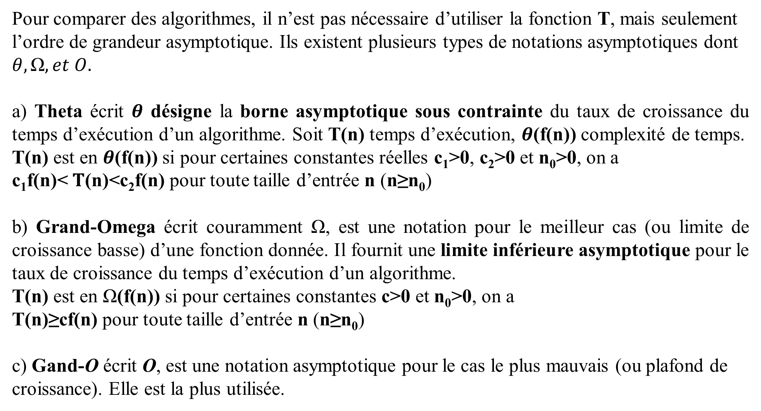
Pour comparer des algorithmes, il n’est pas nécessaire d’utiliser la fonction T, mais seulement l’ordre de grandeur asymptotique. Ils existent plusieurs types de notations asymptotiques dont $θ,\text{Ω}, et O.$
a) Theta écrit $θ$ désigne la borne asymptotique sous contrainte du taux de croissance du temps d’exécution d’un algorithme. Soit T(n) temps d’exécution, $θ$(f(n)) complexité de temps.
T(n) est en $θ$(f(n)) si pour certaines constantes réelles c₁>0, c₂>0 et n₀>0, on a
c₁f(n)< $T$(n)<c₂f(n) pour toute taille d’entrée n (n≥n₀)
b) Grand-Omega écrit couramment Ω, est une notation pour le meilleur cas (ou limite de croissance basse) d’une fonction donnée. Il fournit une limite inférieure asymptotique pour le taux de croissance du temps d’exécution d’un algorithme.
T(n) est en Ω(f(n)) si pour certaines constantes c>0 et n₀>0, on a
T(n)≥cf(n) pour toute taille d’entrée n (n≥n₀)
c) Gand-O écrit O, est une notation asymptotique pour le cas le plus mauvais (ou plafond de croissance). Elle est la plus utilisée.

Slide 18
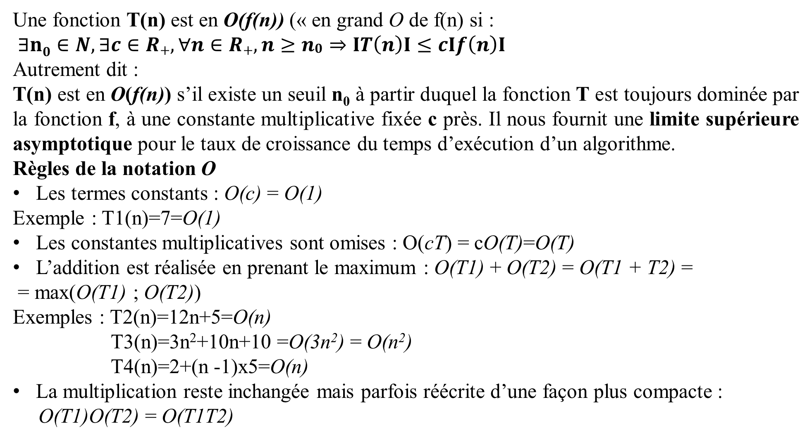
Une fonction T(n) est en O(f(n)) (« en grand O de f(n) si :
$∃n0∈N, ∃c∈R+,∀n∈R+,n≥n0⇒IT\left(n\right)I≤cIf\left(n\right)I$
Autrement dit :
T(n) est en O(f(n)) s’il existe un seuil n₀ à partir duquel la fonction T est toujours dominée par la fonction f, à une constante multiplicative fixée c près. Il nous fournit une limite supérieure asymptotique pour le taux de croissance du temps d’exécution d’un algorithme.
Règles de la notation O
Les termes constants : O(c) = O(1)
Exemple : T1(n)=7=O(1)
Les constantes multiplicatives sont omises : O(cT) = cO(T)=O(T)
L’addition est réalisée en prenant le maximum : O(T1) + O(T2) = O(T1 + T2) =
= max(O(T1) ; O(T2))
Exemples : T2(n)=12n+5=O(n)
T3(n)=3n²+10n+10 =O(3n²) = O(n²)
T4(n)=2+(n -1)x5=O(n)
La multiplication reste inchangée mais parfois réécrite d’une façon plus compacte :
O(T1)O(T2) = O(T1T2)

Slide 19
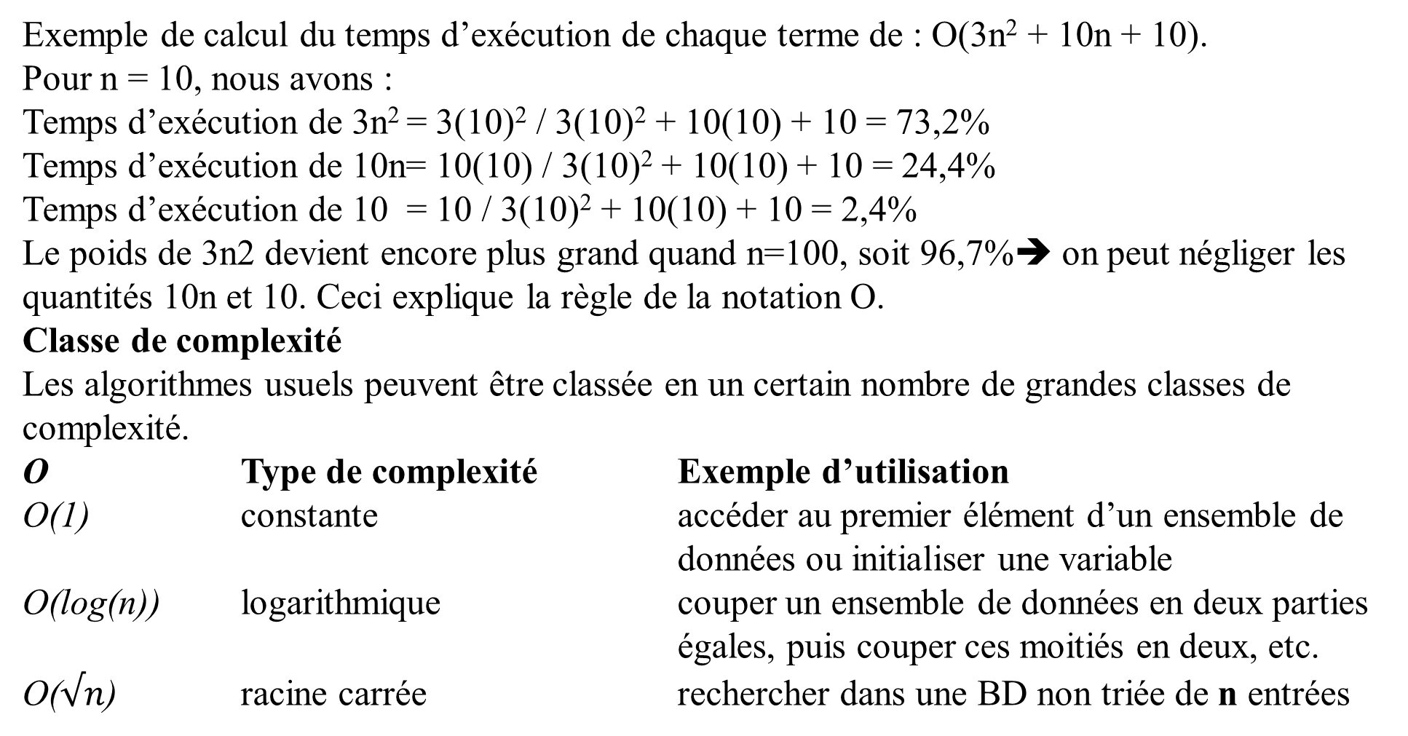
Exemple de calcul du temps d’exécution de chaque terme de : O(3n² + 10n + 10).
Pour n = 10, nous avons :
Temps d’exécution de 3n² = 3(10)² / 3(10)² + 10(10) + 10 = 73,2%
Temps d’exécution de 10n= 10(10) / 3(10)² + 10(10) + 10 = 24,4%
Temps d’exécution de 10 = 10 / 3(10)² + 10(10) + 10 = 2,4%
Le poids de 3n2 devient encore plus grand quand n=100, soit 96,7%➔ on peut négliger les quantités 10n et 10. Ceci explique la règle de la notation O.
Classe de complexité
Les algorithmes usuels peuvent être classée en un certain nombre de grandes classes de complexité.
O Type de complexité Exemple d’utilisation
O(1) constante accéder au premier élément d’un ensemble de
données ou initialiser une variable
O(log(n)) logarithmique couper un ensemble de données en deux parties
égales, puis couper ces moitiés en deux, etc.
O($√n$) racine carrée rechercher dans une BD non triée de n entrées

Slide 20
O(n) linéaire parcourir un ensemble de données.
O(nlog(n)) quasi-linéaire couper répétitivement un ensemble de données en deux
et combiner les solutions partielles pour calculer la
solution générale.
O(n²) quadratique parcourir un ensemble de données en utilisant deux
boucles imbriquées.
O(n³) cubique parcourir un ensemble de données en utilisant trois
boucles imbriquées
O(n^{p}) polynomiale parcourir un ensemble de données en utilisant p
boucles imbriquées.
O(2^{n}) exponentielle générer tous les sous-ensembles possibles d’un
ensemble de données (suite de nombres de Fibonacci).
O(n!) factorielle arranger des villes dans un itinéraire de voyage.

Slide 21
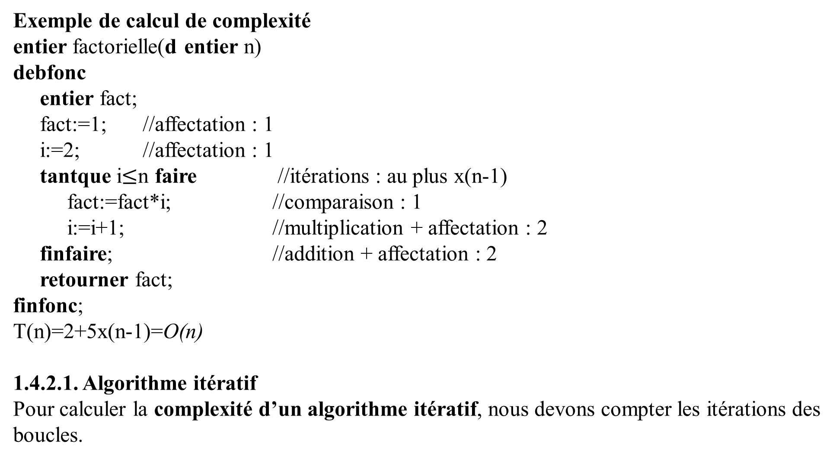
Exemple de calcul de complexité
entier factorielle(d entier n)
debfonc
entier fact;
fact:=1; //affectation : 1
i:=2; //affectation : 1
tantque i$≤$n faire //itérations : au plus x(n-1)
fact:=fact*i; //comparaison : 1
i:=i+1; //multiplication + affectation : 2
finfaire; //addition + affectation : 2
retourner fact;
finfonc;
T(n)=2+5x(n-1)=O(n)
1.4.2.1. Algorithme itératif
Pour calculer la complexité d’un algorithme itératif, nous devons compter les itérations des boucles.

Slide 22
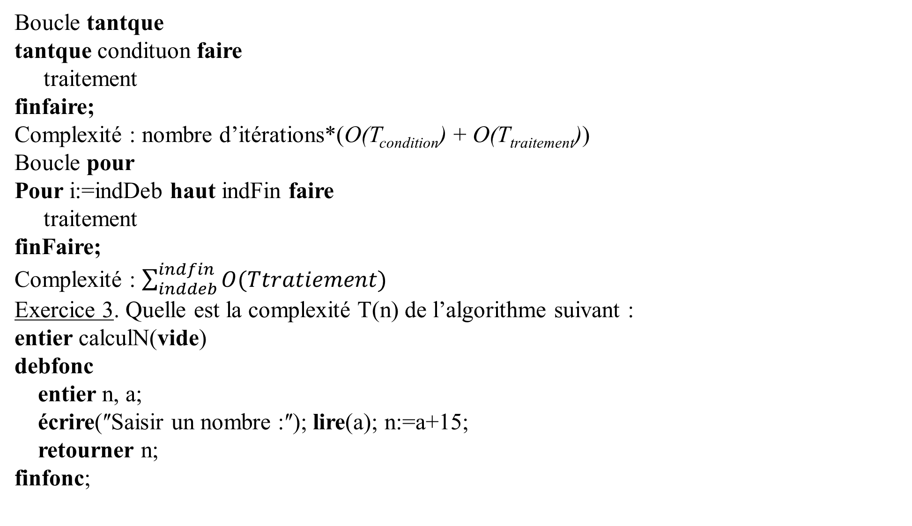
Boucle tantque
tantque condituon faire
traitement
finfaire;
Complexité : nombre d’itérations*(O(T_{condition}) + O(T_{traitement}))
Boucle pour
Pour i:=indDeb haut indFin faire
traitement
finFaire;
Complexité : $\sum_{inddeb}^{indfin}{O(Ttratiement)}$
Exercice 3. Quelle est la complexité T(n) de l’algorithme suivant :
entier calculN(vide)
debfonc
entier n, a;
écrire(ʺSaisir un nombre :ʺ); lire(a); n:=a+15;
retourner n;
finfonc;

Slide 23
Exercice 4. écrivez une fonction qui reçoit en argument un nombre entier n et affiche à l’écran n fois la chaine ʺAlgorithmeʺ. Calculez la complexité de cet algorithme.
Exercice 5. Déterminer la complexité T(n) de l’algorithme itératif de la somme de n entiers :
entier somDGEntier(entier n).
Exercice 6. Déterminer la complexité de l’algorithme suivant :
entier somme(vide)
defonc
entier n, s;
n:=100; s:=0;
pour i:=1 haut n
a:=n
tantque a>1 faire
a:=a/2
finfaire;
s:=s+1;
finpour;
retourner s;
finfonc;

Slide 24
1.4.2.2. Complexité d’un conditionnel
a) Conditionnel simple :
si <condition> alors I;
- Cas favorable : T(n) = Tcondition(n) ; //Situation où la condition est fausse.
Où T(n) : nombre total d’instructions
Tcondition(n) : nombre d’instructions nécessaire pour tester la condition
- Cas défavorable : T(n) = Tcondition(n) + TI(n);
Où T(n) : nombre total d’instructions.
TI(n) : nombre d’instructions dans I.
Exemple : si i=0 alors #1 (condition)
debut := nouveau(joueur); #2 (I)
p := debut;
finsi;
Compléxité T(n) = 1+2 = 3 = O(3)

Slide 25
b) Conditionnel de la forme : si <condition> alors I1
sinon I2;
Cas favorable :
T(n) = Tcondition(n) + min(TI1(n), TI2(n))
Cas défavorable :
T(n) = Tcondition(n) + max(TI1(n), TI2(n))
Exemple :
si i=0 alors #1
debut := nouveau(joueur); #2
p := debut;
sinon
p -> suivant := nouveau(joueur); #2
p := p->suivant;
Condition fausse : T(n) = 1 + max(2, 2) =3 = O(3)

Slide 26
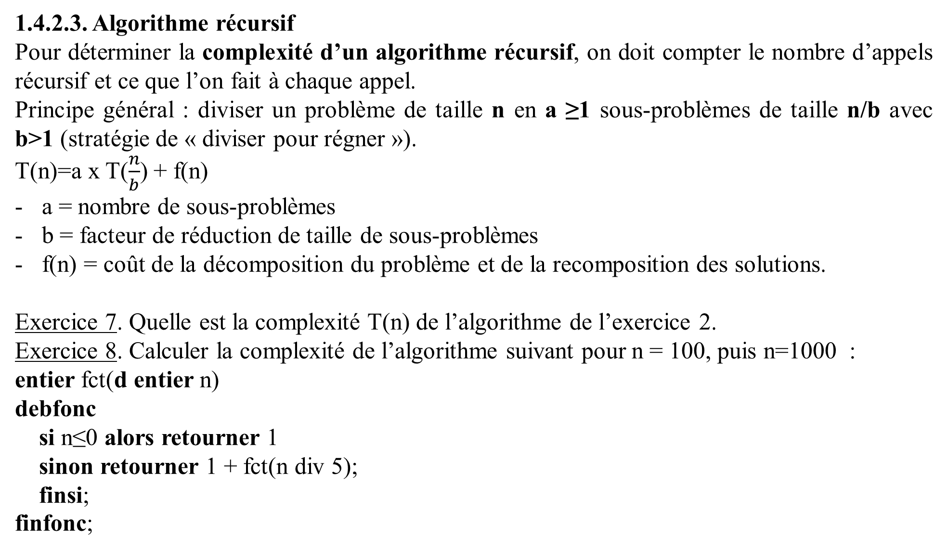
1.4.2.3. Algorithme récursif
Pour déterminer la complexité d’un algorithme récursif, on doit compter le nombre d’appels récursif et ce que l’on fait à chaque appel.
Principe général : diviser un problème de taille n en a ≥1 sous-problèmes de taille n/b avec b>1 (stratégie de « diviser pour régner »).
T(n)=a x T($\frac{n}{b}$) + f(n)
a = nombre de sous-problèmes
b = facteur de réduction de taille de sous-problèmes
f(n) = coût de la décomposition du problème et de la recomposition des solutions.
Exercice 7. Quelle est la complexité T(n) de l’algorithme de l’exercice 2.
Exercice 8. Calculer la complexité de l’algorithme suivant pour n = 100, puis n=1000 :
entier fct(d entier n)
debfonc
si n≤0 alors retourner 1
sinon retourner 1 + fct(n div 5);
finsi;
finfonc;

Slide 27
Chapitre 2. Structures de données : tableaux et listes linéaires chaînées
2.1. Tableaux
2.2. Listes linéaires chainées
Au chapitre 1, on a introduit la notion de variable de différents types. Il arrive souvent que l’on est amené à considérer un ensemble de variables de même nature qu’on peut accéder :
soit en les parcourant toutes dans l’ordre (recherche séquentielle),
soit directement par leur numéro d’ordre (accès direct),
soit en faisant une recherche de type dichotomique.
Exemple : recherche d’un mot dans un dictionnaire encyclopédique.
On utilise dans ce cas, des structures de données : tableaux ou liste linéaires chaînées.

Slide 28
2.1. Tableaux
Soient un :
ensemble quelconque : l’ensemble des valeurs E,
entier n : nombre d’éléments du vecteur,
intervalle I de N tel que I = [1..n], avec (n ≥ 0).
Un tableau est une application T de I dans E ; I est appelé ensemble des indices.
Un tableau est noté t[1..n].
L’opération d’indiçage t[i] délivre la valeur de l’élément d’indice i du tableau.

Slide 29
2.1.1. Algorithmes de parcours d’un tableau
Parcours itératif
vide parcours(d entier t[], d entier n)
debfonc
entier i;
i:=1;
tantque i≤n faire
traiter(t[i]);
i:=i+1;
finfaire;
finfonc;
Où traiter est une instruction quelconque sur l’élément t[i].
Complexité : T(n) = 1+3n = O(n)
Ou bien
Pour i:=0 haut n faire traiter(t[i]) finpour;
Complexité = O(n)

Slide 30
b) Parcours récursif
vide parcours(d entier t[], d entier i, d entier n)
debfonc
si i≤n alors
traiter(t[i]);
parcours(t, i+1, n);
finsi;
finfonc;
2.1.2. Algorithme d’accès à un élément d’un tableau
a) Recherche séquentielle dans un tableau non trié
entier acces1(d entier t[], d entier n, d entier elem)
debfonc
entier i;
i:=1;
tantque i≤n et (t[i]≠elem) faire
i:=i+1; …
finfaire;
finfonc;

Slide 31
Mais si elem ∉ t[1..n], il y a une incohérence, pour l’éviter on a quelques solutions:
soit remplacer (t[i]±elem) par une variable booléenne,
soit s’arrêter un coup avant (i<n),
soit s’arrêter sur la première occurrence de elem, et de vérifier si i est alors inférieur à n. On peut donc effectuer un parcours de gauche à droite avec une seule condition t[i]±elem.
Algorithme itératif
booléen acces2(d entier t[], d entier n, d entier elem)
debfonc
entier i; booléen trouve;
i:=0; trouve:=faux;
tantque (i<n) et (non trouve) faire
si t[i]=elem faire trouve:=true;
sinon i:=i+1;
finsi;
finfaire;
retourner trouve;
finfonc;

Slide 32
Algorithme récursif
booléen acces3(d entier t[], d entier n, d entier elem)
debfonc
si n<1 alors retourner faux;
sinon si t[n]=elem retourner vrai;
sinon acces2(t, n-1, elem);
finsi;
finsi;
finfonc;
b) Recherche dichotomique
Soit le tableau t[1..n] trié : ∀i ∈ [1..n], t[i-1] ≤ t[i].
On va partitionner le tableau t en 3 sous-tableaux t[1..m-1], t[m..m], t[m+1..n] triés.
Cette partition vérifie la relation : t[1..m-1] ≤ t[m] ≤ t[m+1..n]
En comparant elem à t[m], on peut décider, si elem n’est pas égal à t[m], à quel sous-tableau il peut appartenir :
à t[1..m-1] si elem<t[m]
à t[m+1..n] si elem>t[m].
On est ramené au même problème que précédemment : rechercher elem dans un tableau t[1..m-1] ou t[m+1..n].
Par contre si elem est égal à t[m], l’algorithme est terminé.

Slide 33
Construction de l’algorithme
Après un certain nombre de pas, on dispose d’un sous-tableau t[inf..sup] tel que :
t[1..inf-1] < elem < t[sup+1..n]
<elem >elem
Algorithme itératif
booléen dich(d entier t[], d entier n, d entier elem)
debfonc entier inf, sup, m; booléen trouve;
trouve:=faux;
si (elem>=t[1]) et (elem<=t[n]) alors
inf:=1; sup:=n;
tantque (inf<=sup) et (non trouve) faire
m:=(inf+sup) div 2;
si t[m]=elem alors trouve:=vrai;
sinon si t[m]<elem alors inf:=m+1;
sinon sup:=m-1;
finsi; finsi;
retourner trouve;
finfaire;
finfonc;
1 |  | inf |  | m |  | sup |  | n

Slide 34
Calcul de la complexité de la recherche dichotomique
La fonction dich effectue une recherche dichotomique d’un élément dans un tableau trié. Le tableau est de taille n. Supposons que q est le nombre d’itérations nécessaires pour aboutir à un tableau de taille 1.
1ère itération : n/2 = n/2¹
2^{ième} itération : n/4 = n/2²
3^{ième} itération : n/8 = n/2³
…..
q^{ième} itération : n/2^{q}
Dernière itération ➔ taille du tableau = 1
n/2^{q} = 1
2^{q} = n
q = log₂(n)
La complexité est log₂(n), T(n) = O(log₂(n))

Slide 35
Algorithme récursif
booléen dich(d entier t[], d entier inf, d entier sup, d entier elem)
debfonc si inf>sup alors retourner faux;
sinon m:=(inf+sup) div 2;
si elem<t[m] alors retourner dich(t, inf, m-1, elem);
sinonsi elem>t[m] alors retourner dich(t, m+1, sup, elem);
sinon retourner vrai;
finsi;
finsi;
finfonc;
Exercice 9. Ecrivez des fonctions récursives qui :
- creervec qui crée un vecteur de nombres entiers.
- printvec qui affiche ce vecteur.
- chercherent qui recherche un nombre donné.
- nbOccur qui retourne le nombre d’occurrences d’une valeur donnée.

Slide 36
Exercice 10. Ecrivez des fonctions itératives manipulant une liste de nombres entiers présentée sous forme de matrice de nligne (nombre de lignes) et de ncolonne (nombre de colonnes) saisis à partir du clavier :
fonction de création du tableau creertab,
fonction d’affichage du tableau printtab,
fonction calcule_som qui calcule la somme de tous les éléments du tableau.
fonction recherche_elem qui recherche un nombre saisi au clavier dans ce tableau.
Structures : une structure est constituée de plusieurs éléments de même type. Par exemple : la structure étudiant est composée de nom, de age et de note.
structure étudiant
caractère nom[25]; entier age; réel note;
fin;
type structure étudiant fiche;
On définit un type fiche synonyme de structure étudiant.
fiche f1, f2; …

Slide 37
Initialisation de chaque champ (élément) :
f1.nom := “Rakoto”; f1.age:=21; f1.note:=12.5;
f2 := f1; //Affectation globale.
…
TD3. Déclarez la structure fiche définie ci-dessus, puis écrivez des fonctions qui :
- saisit une fiche,
- affiche une fiche.
Structures et tableaux
On peut définir un tableau de structures.
fiche f[10]; //un tableau de 10 fiches.
Les initialisations des fiches sont :
f[i].nom := “Rakoto”; f[i].age:=21; f[i].note:=12.5;
…
TD4. Soit une structure point constitué de 3 éléments :
int num; double x; double y;
- Écrivez une function qui saisit nb points et les range dans un tableau
- puis une autre qui affiche ces points.

Slide 38
2.1.3. Tris d’un tableau
Après avoir étudié le tri par insertion, nous présentons le paradigme «diviser pour régner» pour la conception d’algorithmes, cette technique servira à développer l’algorithme de tri par segmentation, tri par interclassement.
2.1.3.1. Tri par insertion
Efficace quand il s’agit de trier un petit nombre d’éléments. Il s’inspire la manière dont la plupart des gens tiennent des cartes à jouer.
Supposons triés les i (1≤i≤n) premiers éléments du tableau v.
v[1..i] trié v[i+1..n] non traité
v
1 i n

Slide 39
Il suffit d’insérer t[i+1] dans le sous-vecteur déjà trié pour l’augmenter d’un élément.
vide triinsertion(dr entier t[], d entier n)
debfonc
entier i;
i:=1;
tantque i≤n faire
insertion(t, i, t[i+1]);
i:=i+1;
finfaire;
finfonc;
a) Insertion d’un élément dans un vecteur trié
Ajouter au tableau trié t[1..n], l’élément elem pour obtenir un nouveau tableau trié t[1..n]. L’algorithme consiste à :
chercher la place de l’élément à insérer,
effectuer l’insertion de cet élément.

Slide 40
vide insertion(dr entier t[], dr entier n, d entier elem)
debfonc
entier p;
si n<1 alors t[1]:=elem; n:=1; //vecteur vide
sinon p<-posit(t, n, elem);
insertplace(t, n, elem, p);
finsi;
finfonc;
Où posit est une fonction délivrant la place de l’élément elem et insertplace l’insère à la place p.
La recherche de la place peut se faire par une méthode séquentielle ou par une méthode dichotomique.
entier posit(d entier t[], d entier n, d entier elem)
debfonc entier i, p;
si t[1]>elem alors p:=1;
sinon
i:=n;
tantque t[i]>elem faire i:=i-1;
p:=i+1;
finsi;
retourner p;
finfonc;

Slide 41
On connaît maintenant la place p de l’élément à insérer.
Le nouveau tableau t[0..n-1] est égal à la concaténation de 3 tableaux :
t[0..p-1] || elem || t[p+1..n]
où t[p+1..n] est identique à t[p..n-1].
Il suffit donc d’effectuer une translation à droite d’une position des éléments de t[p..n-1] et ensuite d’affecter elem à t[p].
entier insertplace(dr entier t[], d entier n, d entier elem, d entier p)
debfonc
pour i:=n bas p faire t[i+1]:=t[i];
finfaire;
n:=n+1;
t[p]:=elem;
retourner n;
finfonc;

Slide 42
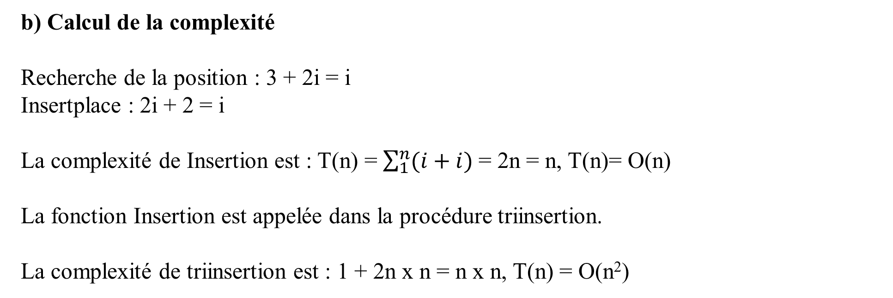
b) Calcul de la complexité
Recherche de la position : 3 + 2i = i
Insertplace : 2i + 2 = i
La complexité de Insertion est : T(n) = $\sum_{1}^{n}{(i+i})$= 2n = n, T(n)= O(n)
La fonction Insertion est appelée dans la procédure triinsertion.
La complexité de triinsertion est : 1 + 2n x n = n x n, T(n) = O(n²)

Slide 43
b) Suppression d’un élément dans un vecteur trié
Toutefois la valeur n’appartient pas au vecteur trié, dans ce cas la suppression est impossible. On utilise alors une variable booléenne. L’algorithme est :
- Rechercher une occurrence de la valeur elem à supprimer
- Si on a trouvé cette occurrence, tasser les éléments du vecteur.
vide supp(dr entier t[], d entier n, d entier elem, r booléen possible)
debfonc
entier p;
possible:=faux;
p:=positsup(v, n, elem);
si p>0 alors
tasser(v, n, p);
possible:=vrai;
finsi;
finfonc;
Recherche de la place de l’élément à supprimer
On cherche p tel que : v[1..p] ≤ elem < v|p+1..n]
Ensuite, il suffit de vérifier si v[p]=elem pour conclure que l’élément est présent ou non dans le vecteur. On peut écrire avec une méthode séquentielle ou dicho.

Slide 44
Méthode séquentielle
On effectue un parcours de droite à gauche. L’algorithme est alors :
entier positsupp(d entier v[], d entier n, d entier elem)
debfonc
entier p, i;
p<-0;
si v|1]≤elem alors
i:=n;
tantque v[i]>elem faire
i:=i-1;
finfaire;
si v[i]=elem alors p:=i;
finsi;
retourner p;
finfonc;
Pour supprimer un élément d’indice p, il suffit de retasser tous les éléments ayant un indice supérieur à p.
vide tasser(dr entier v[], dr entier n, d entier p)
debfonc entier i;
pour i:=p+1 haut n faire v[i-1]:=v[i]; finfaire;
n:=n-1;
finfonc;

Slide 45
2.1.3.2. Tri par segmentation (Quicksort)
Il est basé sur le principe « diviser pour régner ».
Soit à trier un tableau t[inf..sup], nous allons le segmenter en 3 sous-tableaux tel que :
≤ >
Tous les éléments à gauche de place (place ∈ [inf..sup]) soient ≤ t[place]
et ceux se trouvant à droite de place soient > t[place]. On peut écrire :
t[inf..place-1] ≤ t[place] < t[place+1..sup].
On constate que :
- t[place] est correctement rangé,
- il ne reste plus qu’à trier les 2 sous-tableaux t[inf..place-1] et t[place+1..sup].
On appelle la fonction segmentation() permettant d’effectuer cette segmentation, l’algorithme de tri s’écrit récursivement.
inf |  | place |  | sup

Slide 46
vide trisegmentation(dr entier t[], d entier inf, d entier sup)
debfonc
entier place;
si inf<sup alors
segmentation(t, inf, sup, place);
trisegmentation(t, inf, place-1);
trisegmentation(t, place+1, sup);
finsi;
finfonc;
Pour trier le tableau t[1..n], il suffit d’appeler trisegmentation (t, 1, n).
Pour écrire la fonction segmentation()
On choisit une valeur appartenant à t[inf..sup] appelé pivot.
On effectue des permutations afin de classer les éléments du tableau t par rapport à ce pivot. On veut obtenir :
t[inf..j-1] ≤ pivot < t[j+1..sup]
Le choix du pivot est arbitraire, on peut prendre t[inf], t[sup] ou t[(inf+sup)/2].
Nous choisissons de prendre t[inf] et faisons le parcours de gauche à droite.

Slide 47
vide segmentation(dr entier t[], d entier inf, d entier sup, r entier place)
debfonc
entier i, j, pivot, place;
pivot:=t[inf]; i:=inf+1; j:=sup;
tantque i≤j faire
si t[i]≤pivot alors i:=i+1;
sinon permut(t[i], t[j]);
j:=j -1;
finsi;
finfaire;
permut(t[inf], t[j]);
place:=j;
finfonc;
Complexité : le pivot permet d’obtenir, à chaque pas, des sous-vecteurs de tailles identiques.
T(n) = n x log₂(n) = O(nlog₂(n))
Lorsque le tableau est à peu près trié, il est plus logique de prendre comme pivot au milieu du tableau (pivot central).

Slide 48
2.1.3.3. Tri par interclassement
L’algorithme d’interclassement peut être utilisé dans un algorithme de tri s’exprimant récursivement. A chaque étape on trie la première moitié du tableau puis la seconde moitié, puis on interclasse les 2 sous-tableaux triés.
vide tri(dr entier t[], d entier inf, d entier sup)
debfonc
entier milieu;
si sup>inf alors
milieu:=(inf+sup)/2; tri(t1, inf, milieu); tri(t2, milieu+1, sup);
interclass(t1, milieu, t2, sup, t3, nb3);
finsi;
finfonc:
Interclassement de tableaux
Construire, à partir de plusieurs tableaux triés, un seul tableau suivant un critère de fusion. Par exemple, pour interclasser deux tableaux triés, on a 2 parties distinctes dans l’algorithme :
Parcourir les 2 tableaux et à prendre à chaque fois le plus petit élément. Dès qu’un tableau est terminé on aborde la 2^{ième} partie.
Compléter le tableau résultant par tous les éléments restants dans le tableau non terminé.

Slide 49
vide interclass(d entier t1[], d entier n1, d entier t2[], d entier n2, r entier t3[], r entier n3)
debfonc entier i, j, k;
i:=1; k:=1; j:=n1+1; n3:=n1+n2;
tantque i≤n1 et j≤n2 faire
si t1[i]≤t2[j] alors
t3[k]:=t1[i]; i:=i+1;
sinon
t3[k]:=t2[j]; j:=j+1;
finsi;
k:=k+1;
finfaire;
finfonc;
//(i>n1) ou (j>n2) => une seule, au plus, de deux boucles ci-dessous sera exécutée.
tantque i≤n1 faire
t3[k]:=t1[i]; i:=i+1; k:=k+1;
finfaire;
tantque j≤n2 faire
t3[k]:=t2[j]; j:=j+1; k:=k+1;
finfaire;

Slide 50
2. 2. Listes linéaires chaînées
Une liste linéaire chaînée est constituée d’un ensemble de cellules chaînées entre elles. L’adresse de la première de ces cellules détermine la liste. Une cellule contient deux champs : un champ de nom info contenant une information et un champ de nom suivant contenant une adresse.
Exemple, la liste linéaire (a, b, c, d) est schématisé
liste⁺ = (a, b, c, d)
- si liste=nil, liste⁻ est vide (liste⁻=<>),
- il y a autant de cellules que d’éléments,
- le champ suivant d’une cellule contient l’adresse de la cellule suivante,
- le champ suivant de la dernière cellule contient la valeur nil.
- il suffit de connaître l’adresse de la première cellule rangée dans la variable liste pour avoir accès à tous les éléments en utilisant les notations :
liste->info, liste->suivant, liste->suivant->info, ….
liste->info et liste->suivant->info ne sont définies que si liste est différente de nil.
liste
a |  |  | b |  |  | c |  |  | d

Slide 51
2.2.1. Algorithme de création d’une liste chaînée
Créer une liste chaînée qui est la représentation de (a, b).
Déclaration d’une cellule : structure cellule
t info;
structure cellule* suivant;
fin;
On peut déclarer une variable liste : structure cellule* liste;
ou bien , on définit d’abord un type synonyme de structure cellule* :
type structure cellule* pointeur;
On peut ainsi déclarer une variable de type pointeur :
pointeur liste, p;
Créer la liste à partir de son dernier élément.
Etape 1 : création d’une liste vide d’adresse l.
l:=nil;
Etape 2 : création de la liste d’adresse l et contenant l’information b.
- création d’une cellule d’adresse p contenant l’information b :
nouveau(p);
p->info:=‘b’;
- chaînage avec la liste précédente :
p->suivant:=l;
création de la liste d’adresse liste représentation de (a, b) :
l:=p; // Répéter l’étape 2 pour créer la cellule p contenant a (seul changement p->info<-‘a’).
On peut généraliser l’algorithme en supposant que les éléments successifs se trouvent dans un fichier f ou dans un tableau t.

Slide 52
Passage d’un fichier à une liste
pointeur creerliste(d fichier de t f)
debfonc
pointeur l, p; entier val;
l:=nil; relire(f);
tantque non fdf(f) faire
nouveau(p);
lire(f, val);
p->info:=val; p->suivant:=l;
l:=p;
finfaire;
retourner l;
finfonc;
2.2.2. Parcours d’une liste
schéma récursif.
Ecriture des algorithmes, sous-forme récursive, on définit une liste chaînée :
Une liste chaînée est :
- soit une liste vide (liste = nil),
- soit composée d’une cellule chaînée à une sous-liste.
Exemple : (a, b, c, d, e) est composée d’une cellule (a) et d’une sous-liste (b, c, d, e).
Cette sous-liste a pour adresse liste->suivant+.
Premier parcours
- on traite la première cellule,
- on effectue le parcours de la sous-liste liste->suivant+.

Slide 53
Algorithme de parcours d’une liste à l’endroit.
vide parcours1(d pointeur l)
debfonc
si l≠nil alors
traiter(l->info);
parcours1(l->suivant);
finsi;
finfonc;
Deuxième parcours
- on effectue le parcours de la sous-liste liste->suivant +.
on traite la première cellule.
Algorithme de parcours de la liste à l’envers
vide parcours2(d pointeur l)
debfonc
si l≠nil alors
parcours2(l->suivant);
traiter(l->info);
finsi;
finfonc;
Complexuté de l’algorithme de parcours : T(n) = 3 x n = n = O(n)

Slide 54
b) Schéma itératif. Le 2^{ième} parcours n’est pas simple à obtenir en itératif. Il est nécessaire de disposer d’une pile pour pouvoir l’écrire.
Schéma itératif du premier parcours.
vide parcours3(d pointeur l)
debfonc
tantque l≠nil faire
traiter(l->info);
l:=l->suivant;
finfaire;
finfonc;
Complexité : parcourir tous les nœuds jusqu’à la fin ; T(n) = 3 x n = O(n).
2.2.3. Algorithmes d’écriture des éléments d’une liste
On se propose d’écrire sous forme récursive deux algorithmes d’écriture des éléments d’une liste.
a) première version
On utilise la fonction parcours1. On écrit les éléments de la liste à partir du premier élément.
vide ecritliste(d pointeur l)
debfonc
si l ≠ nil alors
écrire(l->info);
ecritliste(l->suivant);
finsi;
finfonc;

Slide 55
b) deuxième version
On utilise parcours2 qui permet d’obtenir l’écriture des éléments à partir du dernier élément.
vide ecritliste(d pointeur l)
debfonc
si l≠nil alors
ecritliste(l->suivant);
écrire(l->info);
finsi;
finfonc;
2.2.4. Algorithmes d’accès dans une liste
a) Accès associatif dans une liste non triée.
- Schéma itératif
booléen accesv(d pointeur l, d t val, r pointeur point)
defonc booléen trouve;
trouve:=faux;
tantque (l≠nil) et (non trouve) faire
si l->info=val alors trouve:=vrai;
sinon l:=l->suivant; finsi;
finfaire;
point:=l;
retourner trouve;
finfonc;
Complexité T(n) = 2 + 4n = n = O(n)

Slide 56
- Schéma récursif
pointeur point(d pointeur l, d t val)
debfonc si l=nil alors retourner nil;
sinonsi l->info=val retourner l;
sinon retourner point(l->suivant, val);
finsi;
finfonc;
b) Algorithme d’accès par position - schéma récursif
Le raisonnement est fondé sur la constatation suivante : chercher le k^{ième} (k>1) élément dans liste revient à chercher le k-1^{ième} élément dans liste->suivant+.
liste
(1) (2) (k-1) (k) (n)
liste->suivant
(1) (k-2) (k-1) (n-1)

Slide 57
Raisonnement
liste+ est vide. Algorithme est terminé, le k^{ième} élément n‘existe pas et pointk prend la valeur
nil : retourner liste; *
liste+ n’est pas vide.
°° k = 1. Algorithme est terminé et pointk prend la valeur de l’adresse contenue dans
la variable liste : retourner liste;
°° k ≠ 1. On rappelle la fonction pour chercher le k-1^{ième} élément dans la sous-liste
liste->suivant+ : retourner (pointk(liste->suivant, k-1));
On peut mettre en facteur retourner liste;
Accès par position, schéma récursif.
pointeur fonction pointk(d pointeur l, d entier k)
defonc
si (l=nil) ou (k=1) alors retourner l;
sinon retourner (pointk(l->suivant, k-1));
finsi;
finfonc;

Slide 58
c) Accès associatif dans une liste triée
- définition d’une liste triée
* une liste vide est triée,
* une liste d’un élément est triée,
* une liste de plus d’un élément est triée si tous les éléments consécutifs vérifient la relation d’ordre : liste ≠ nil, liste->suivant ≠ nil, liste->info ≤ liste->suivant-> info.
schéma récursif
pointeur point(d pointeur l, d t val)
debfonc si l=nil alors retourner nil;
sinonsi l->info<val retourner point(l->suivant, val);
sinonsi l->info>val return nil;
sinon retourner l;
finsi;
finfonc:

Slide 59
2.2.5. Algorithmes de mise à jour dans une liste
La mise à jour d’une liste n’entraîne que la modification d’un ou deux pointeurs sans recopie ni décalage des éléments non concernés par la mise à jour.
Insertion d’un élément en tête de liste
Utilisée très souvent pour réaliser les autres insertions, c’est un cas très particulier car l’insertion en tête modifie l’adresse de la liste.
vide insertete(dr pointeur l, d t elem)
debfonc
pointeur p;
nouveau(p); //création d’une cellule p
p->info:=elem;
p->suivant:=l; //liaison a
l:=p; //liaison b
finfonc;
Compléxité : T(n) = 4 = O(4).
b) Insertion d’un élément en fin de liste
Disposant de la fonction dernier dont l’en-tête est pointeur dernier(d pointeur l).
On peut écrire l’algorithme d’insertion d’un élément en fin de liste sous-forme itérative.

Slide 60
vide inserfin(dr pointeur l, d t elem)
debfonc pointeur der, p;
si l=nil alors insertete(l, elem);
sinon
der<-dernier(l);
nouveau(p); /*1*/
p->info:=elem; /*2*/
p->suivant:=nil; /*3*/
der->suivant:=p; /*4*/
finsi;
retourner l;
finfonc;
Complexité : T(n) = 6 + n = O(n).
Les actions /*1*/, /*2*/, /*3*/, /*4*/ correspondent à insertete(der->suivant, elem). En effet, insérer en fin de liste est équivalent à insérer en tête de la liste qui suit (c’est-à-dire la liste vide).
vide inserfin(dr pointeur l, d t elem)
debfonc pointeur der, p;
si l=nil alors insertete(l, elem);
sinon
der:=dernier(l);
insertete(der->suivant, elem);
finsi;
finfonc;

Slide 61
Fonction dernier
pointeur dernier(d pointeur l)
debproc
tantque l≠nil faire
precedent:=l;
l:=l->suivant;
finfaire;
retourner precedent;
finfonc;
Complexité : T(n) = 3n = 0(n).
Une liste différente de vide contient au moins un élément.
pointeur dernier(d pointeur l)
debfonc
si l->suivant=nil alors retourner l;
sinon retourner dernier(l->suivant);
finfonc;

Slide 62
c) Algorithme de suppression
Suppression du 1er élément.
vide supptete(dr pointeur l)
debfonc
p:=l; l:=l->suivant;
laisser(p);
finfonc; //Complexité : T(n) = 3 = O(3).
Supprimer le k^{ième} élément.
- Schéma itératif
Il faut déterminer l’adresse precedent de la cellule qui précède celle que l’on veut supprimer : c’est-à-dire l’adresse de la k-1^{ième} cellule qui sera obtenue par la fonction pointk. Ensuite si le k^{ième} cellule existe, on modifie la valeur d’adresse precedent. Au préalable, traitez le cas particulier du premier élément.
vide supprimek(dr pointeur l, d entier k, r booléen possible)
debfonc pointeur ptk, precedent;
si l≠nil et k=1 alors
possible:=vrai; supptete(l);
sinon possible:=faux; precedent:=pointk(l, k-1) ; //precedent = adresse de la cellule précédente.
si precedent≠nil alors
ptk:=precedent->suivant;
si ptk≠nil alors //ptk = adresse de la k^{ième} cellule,
possible:=vrai;
precedent->suivant:=ptk->suivant;
laisser(ptk);
finsi: finsi; finsi;
finfaire;
retourner possible;
finproc;

Slide 63
- Schéma récursif
Si k a une valeur négative ou nulle, l’algorithme est correct mais demande un parcours complet de la liste. Il est alors souhaitable à l’appel de s’assurer que k est positif afin d’éviter ce parcours inutile.
vide supprimek(dr pointeur l, d entier k, r booléen possible)
debfonc
si l=nil alors possible:=faux;
sinonsi k=1 alors
possible:=vrai;
supptete(l);
sinon supprimek(l->suivant, k-1, possible);
finsi;
finfonc;

Slide 64
Exercice 11. Ecrire la déclaration d’une cellule dont la partie information est composée : nom de l’étudiant, prénom de l’étudiant, son numéro téléphone portable et sa moyenne.
Définir le type pointeur synonyme du type défini précédemment.
Exercice 12. Ecrire un algorithme qui crée à l’envers, une liste chaînée composée de nombres entiers. Chaque nombre est saisi au clavier. La taille de la liste est donnée de l’algorithme. Puis une procédure qui affiche la liste chaînée ainsi créée pour vérification.
Exercice 13. Ecrire les algorithmes suivants :
- une fonction qui crée à l’endroit, une liste chainée composée de nombres entiers.
- une procédure qui affiche la liste chaînée ainsi créée pour vérification.
- une procédure qui insère un élément donné à la tête de cette liste chaînée,
- une procédure qui affiche la liste chaînée ainsi obtenue pour vérification,
- une procédure qui supprime l’élément à la tête de cette liste chainée,

Slide 65
Chapitre 3. Structures de données particulières
3.1. Piles
3.2. Files d’attente
3.1. Piles
La structure de pile s’intéresse à la suite des états de la pile. Le dernier élément ajouté se trouve au sommet de la pile, afin de pouvoir être atteint en premier.
Une pile d’assiettes : on peut ajouter et enlever au sommet de la pile ; toute insertion ou retrait d’une assiette en milieu de pile est une opération qui comporte des risques.
La stratégie de gestion d’une pile est dernier arrivé, premier servi (Last In First Out : LIFO).
La structure de pile est utilisée pour sauvegarder temporairement des informations en respectant leur ordre d’entrée, et le réutiliser en ordre inverse.
3.1.1. Définition
Une pile est une liste linéaire, telle que l’on passe d’ un état de la pile au suivant par adjonction ou suppression d’un élément en tête.
figure 1. Etats d’une pile.
sommet sommet
sommet sommet
base base base
le dernier élément de chaque liste est la base de la pile ; le premier élément est le sommet de la pile. Les mises à jour se font à partir du sommet.
……….
……..
……..

Slide 66
Une liste est toujours formée d’un nombre fini d’éléments (taille maximale de la pile).
Les adjonctions s’arrête lorsque la taille maximale est atteinte (débordement).
Les suppressions s’arrêtent lorsque la pile devient vide (sous-dépassement).
On définit habituellement les 2 primitives :
- empiler(val) : ajoute un nouvel élément val au sommet de la pile.
dépiler(val) : supprime l’élément sommet de la pile et range sa valeur dans val.
Figure 2 : pile source en (1), val contient z. En exécutant empiler(val), la pile devient (2).
z
c empiler(val) c
b b
a a
(1) (2)
si l’on exécute l’action dépiler(val), le nouvel état de la pile est (3).
c
b depiler(val) b
a a val
(1) (3) c
Autres primitives
- Une fonction sommetpile : délivre la valeur de l’élément du sommet de la pile.

Slide 67
c
b sommetpile délivre la valeur sommet de la pile (c), sans modification de la pile.
a
- 2 prédicats qui testent les sur- et sous-dépassements de la pile : pilepleine et pilevide .
Une primitive initpilevide permet d’initialiser une pile.
Une pile est une liste linéaire, donc elle peut être représentée de manière contiguë ou chaînée.
3.1.2. Représentation contiguë d’une pile
Une pile utilisant une représentation contiguë est un vecteur pile dont on donne à priori la taille maximale dimpile.
Algorithme : primitives empiler, dépiler. Les variables pile, sommet et dimpile sont globales, pilevide() et pilepleine() sont des prédicats.
vide empiler(d t val)
debfonc
si pilepleine() alors
écire(″erreur : la pile est pleine.″);
arrêt;
finsi;
sommet:=sommet+1;
pile[sommet]:=val;
finfonc;

Slide 68
vide depiler(r t val)
debfonc
si pilevide() alors
écire(″erreur : la pile est vide.\n″);
arrêt;
sinon
val:=pile[sommet];
sommet:=sommet-1;
finsi;
finfonc;
t sommetpile(vide)
debfonc retourner pile[sommet];
finfonc;
booléen pilevide(vide)
debfonc retourner sommet=0;
finfonc;
booléen pilepleine(vide)
debfonc retourner sommet=dimpile;
finfonc;
vide initpilevide(vide)
debproc sommet:=0;
finproc;

Slide 69
3.1.3. Représentation chaînée d’une pile
Une pile peut être représentée par une liste linéaire chaînée telle que les insertions ou les suppressions sont toujours effectuées en tête de liste.
pile
La variable pile, de type pointeur, est globale.
vide empiler(d t elem)
debfonc insertete(pile, elem);
finfonc;
vide dépiler(r t elem)
debfonc
si pilevide() alors
écrire(″erreur : la pile est vide ″);
arrêt;
sinon
elem:=pile->info;
supptete(pile);
finfonc:
finproc;

Slide 70
booléen pilevide(vide)
debfonc retourner (pile=nil);
finfonc;
vide initpilevide(vide)
debfonc pile:=nil;
finfonc;
t sommetpile(vide)
debfonc retourner pile->info;
finfonc;
3.1.4. Traitement des expressions
Les applications utilisant des piles : évaluation de fonctions récursives, parcours d’arbores-cences…
Nous écrirons des algorithmes d’évaluation et de transformation d’écriture d’expressions.
a) Définitions
- expression écrite sous forme complètement parenthésée est définie par les 4 règles suivantes :
1) Une variable est une expression complètement parenthésée (excp).
2) si x et y sont des excp, β un opérateur binaire, alors (x β y) est une excp.
3) si x est une excp, α un opérateur unaire, alors (αx) est une excp.
4) Il n’y a pas d’autres excp que celles formées à partir des règles précédentes.

Slide 71
On peut donner la grammaire BNF (Backus-Naur Form) qui résume les définitions :
<excp>::=(<excp><opbin><excp>)|(<opun><excp>)|<variable>
<opbin> ::= + | - | * | / | < | ≤ | = | ≥ | > | ≠ | Λ | v
<opun> ::= Δ | ∇ | ¬ (+ et – unaires, ! pour les opérateurs logiques).
<variable> ::= A | B | C…| Z
Exemples des excp : ((A+B)*C); (((A/B)=C)Λ(E<F)); (∇A).
Les expressions qui ne sont pas des excp : (A), ((A+B)), A∇ B.
- Expression écrite sous forme préfixée
On peut définir l’écriture préfixée d’une expression par les 4 règles :
1) Une variable est une expression préfixée (expref).
2) Si x et y sont des expref, β un opérateur binaire, alors βxy est une expref.
3) si x est une expref, α un opérateur unaire, alors αx est une expref.
4) Il n’y a pas d’autres expref que celles formées à partir des règles précédentes.
Dans la grammaire BNF, les règles sont remplacées par :
<expref>::= (<opbin><expref><expref>)|<opun>< <expref >|<variable>.
Exemples :
+-ABC ≡ ((A-B)+C)
Λ¬< ABC ≡ ((¬(A<B))ΛC)
A-+BC n’est pas une expression préfixée.

Slide 72
- Expression écrite sous forme postfixée.
L’écriture postfixée d’une expression est définie par les 4 règles suivantes :
1) Une variable est une expression postfixée (expost).
2) Si x et y sont des expost, β un opérateur binaire, alors xyβ est une expost.
3) si x est une expost, α un opérateur unaire, alors xα est une expost.
4) Il n’y a pas d’autres expost que celles formées à partir des règles précédentes.
Dans la grammaire BNF, ces règles sont remplacées par :
<expost>::= (<expost><expost><opbin>)|<expost> <opun >|<variable>.
Exemples :
Excp : ((A-B)+C)
Expref : +-ABC
Expost : AB–C+
Excp : (¬(A<B)ΛC)
Expref : Λ¬<ABC
Expost : AB<¬CΛ
- Expression écrite sous forme infixée.
Dans les expressions écrites sous forme complètement parenthésée, on peut supprimer certaines parenthèses si l’on admet l’ordre de priorité entre les opérateurs lors de l’évaluation.
Une expression représentée ainsi est dite sous forme infixée. C’est l’écriture habituellement utilisée dans les langages de programmation.
Exemples : Excp : ((((A/B)*C)-(C/(D*E)))-(F-G))
Infixeé : (A/B*C-C/(D*E))-(F-G)
Préfixé ? Postfixé ?

Slide 73
Les grammaires BNF qui définissent les expressions infixées est la BNF étendue, où les symboles en accolades peuvent être omis ou bien répétés un nombre quelconque de fois.
<expinf> ::= <expsimple> { <oprel><expsimple>}
<expsimple> ::= <terme> {<opadd><terme>}
<terme> ::= <facteur> {<opmult><facteur>}
<facteur>::=<variable>|-<facteur>|¬<facteur>|(<expinf>)
<oprel> ::= < | ≤ | = | ≥ | > | ≠
<opadd> ::= + | - | v
<opmult> ::= * | / | Λ
<variable> ::= A | B | …| Z
En langage C, les opérateurs Λ et v ont une priorité inférieure aux opérateurs de relation, ce qui conduit à ne pas parenthéser des expressions telle que : A=BΛC>D. En effet on a les équivalences :
Infixé A=BΛC>D
Complètement parenthésée ((A=B)Λ(C>D))
Postfixé AB=CD>Λ
Préfixé ?
Infixé A==(BΛC) >D
Complètement parenthéseé ((A=(BΛC))>D)
Postfixé ABCΛ=D>
Préfixé ?

Slide 74
Le traitement d’une expression peut être assimilée à un vecteur parcouru séquentiellement.
Le schéma des algorithmes est toujours le même : on énumère chacun des éléments du vecteur, on cherche à quelle classe appartient l’élément (variable, opérateur, parenthèse), puis on applique le traitement approprié à la classe de l’élément.
b) Evaluation d’une expression
Algorithmes d’évaluation d’une expression complétement parenthésée (excp)
Soit une expression S (α₁,.., α_{p}, a₁,.., a_{n}) où les α_{i} sont les opérateurs et les a_{i} sont les variables.
Si on associe à chaque a_{i} une valeur v_{i}, la suite E = (v₁,.., v_{n}) de ces valeurs est l’environnement de l’expression.
Evaluer l’expression pour un environnement donné c’est calculer la valeur de l’expression pour les valeurs associées à chaque variable. Avant d’évaluer une expression ou une sous-expression, on doit disposer de son environnement.
Schéma formel de l’évaluation d’une expression S formée d’un opérateur α et de 2 opérandes op1 et op2 :
évaluation (S) = opération (α,
si (variable(op1))valeur(op1) sinon évaluation(op1),
si (variable(op2))valeur(op2) sinon évaluation(op2) )
Où valeur(a) est une fonction qui délivre la valeur v qui est associée à la variable a,
variable(a) est un prédicat qui délivre vrai si et seulement si a est une variable,
opération(α, v1, v2) est une fonction évaluant l’opération binaire dont α est l’opérateur et v1 et v2 les valeurs des opérandes.

Slide 75
Exemple : évaluer (A+(C*D)) avec A=3, D=4, C=5.
Evaluation ((A+(C*D)))=
= opération(+, 3, évaluation ((C*D))),
= opération(+, 3, opération (*, 4, 5)),
= opération(+, 3, 20),
= 23.
Evaluation d’une expression postfixée.
Parcourir une expost AB-C+, on rencontre les opérandes avant les opérateurs. On doit se souvenir des valeurs des opérandes. Puis on compose, à l’aide de l’opérateur, le ou les opérandes dont on a gardé les valeurs. Le résultat de cette composition est une valeur qui est soit le résultat final, soit la valeur d’une opérande dont il faut se souvenir pour la suite de l’évaluation.
La structure de pile est adaptée pour sauvegarder temporairement ces valeurs et constituer en sommet de pile à chaque instant l’environnement de la sous-expression que l’on va évaluer.
La pile doit pouvoir contenir des valeurs de tous les types envisagés pour les expressions : numériques (entiers ou réels) ou logiques.
En effet, l’évaluation d’une expression telle que :
AB+CD-> ; nécessite l’évaluation de 2 sous-expressions arithmétiques, alors que le résultat est booléen. Nous créerons tind, le type indifférencié. Il pourrait être réalisé en codant les booléens vrai et faux par des nombres tels que 1 et 0. Il suffit alors d’associer à chaque valeur un indicateur de type : B pour un booléen, N pour un numérique. Ainsi, faux serait codé (B, 0) alors que le nombre 1 serait codé (N, 1).

Slide 76
La déclaration de tind en C est :
type structure tind
caractère car;
entier valeur;
fin; ou tout simplement entier valeur ;
Exemple d’évaluation d’une expost à l’aide d’une pile.
Soit l’expression : AB*CD+/, avec l’environnement A=20, B=4, C=9, D=7.
Parcourons l’expression et pour chaque symbole lu nous modifions l’état de la pile :
4
20 20 80
état initial empiler empiler évaluer *
pile vide valeur de A valeur de B
AB*CD+/# AB*CD+/# AB*CD+/# AB*CD+/#
AB*CD+/# AB*CD+/# AB*CD+/# AB*CD+/#
9
80
7
9
80
16
80
5

Slide 77
On déduit, à partir de cet exemple, les règles concernant les actions à prendre. Soit expost un vecteur de caractères, contenant une expression postfixée cadrée à gauche, et terminée par le signe #.
Raisonnement par récurrence : supposons que l’on ait déjà parcouru les i-1 premiers caractères, et que l’on ait empilé les valeurs des sous-expressions contenues dans expost[1..i-1].
* expost[i] = ‘#’
parcours terminé, le résultat final est la valeur au sommet de la pile. *
* expost[i] ≠ ‘#’
** expost[i] est une variable.
il faut empiler sa valeur.
i++ ; ➔ H
** expost[i] est un opérateur.
on dépile son opérande (ou ses 2 opérandes), puis on empile le résultat de l’opération.
i++ ; ➔ H
Itération : tantque(expost[i] ≠ ‘#’)…
Initialisation : i := 1 ; ➔ H //en C, indice du 1er élément d’un vecteur est égal à 0.
Algorithme : évaluation d’une expression postfixée. Les fonctions utilisées sont :
- variable(x) et unaire(α ): délivrent vrai si et seulement si x est une variable et α un opérateur unaire.
- oper1(α, x) : délivre le résultat de l’opération unaire α sur l’opérande x.
- oper2(x, β, y) : délivre le résultat de l’opération binaire β sur les opérandes x et y, dans cet ordre.
- valeur(x) : délivre la valeur associée à la variable x.

Slide 78
tind evalpost(d caractère expost[])
debfonc;
entier i; tind valdrte, valgche, evalp;
initpilevide();
i:=1;
tantque expost[i] ≠ ‘#’ faire
si variable(expost[i]) alors empiler(valeur(expost[i]));
sinonsi unaire(expost[i]) alors
dépiler(valdrte);
empiler(oper1(expost[i]), valdrte);
sinon
dépiler(valdrte); dépiler(valgche);
empiler(oper2(valgche,expost[i],valdrte));
finsi;
i:=i+1;
finfaire;
dépiler(evalp);
retourner evalp;
finfonc;

Slide 79
Exercice 14.
Soit l’expression (A-(B+C)), l’écrire sous-forme postfixée, préfixée et infixé.
Soit l’expression : A*B+C/(D*E), écrire sous-forme complétement parenthésée, postfixée et préfixée cette expression.
Soit l’expression ((((A+B)+D)>H) Λ (E<F)),
- l’écrire sous-forme postfixée,
- Donner la trace de l’algorithme evalpost pour l’expression postfixée obtenue avec l’environnement : A=4, B=5, D=1, E=3, H=2, F=0.
4) Evaluer l’expression ((A+C)*D) avec A=3, C=4, D=5.
5) Ecrire l’expression AB+CD-> sous forme d’une expression complétement parenthésée.
6) Ecrire les algorithmes des fonctions suivantes :
- t fonction valeur(d t a)
// specification()➔(délivre la valeur v associée à a)
booléen fonction variable(d t a)
// spécification()➔((a est une variable, resultat := vrai) V (a n’est pas une variable, résultat :=faux))
booléen fonction unaire(d caractère op)
specification()➔((vrai, op est un op. unaire) v (faux, op n’est pas un op. unaire))

Slide 80
Evaluation d’une expression complètement parenthésée
On utilise un parcours séquentiel (gauche à droite) de l’EXCP et des réductions successives des sous-expressions rencontrées.
Le principe est de sauvegarder dans la pile d’évaluation non des valeurs d’opérandes, mais des sous-expressions complètes sans les délimiteurs.
On supposera que la pile peut contenir, par des codages appropriés, soit des valeurs numériques ou logiques, soit des opérateurs (caractères).
Une sous-expression étant délimitée par une parenthèse gauche et une parenthèse droite, leur rencontre dans le parcours séquentiel de l’expression va provoquer respectivement l’empilement de la sous-expression qui suit, l’évaluation de la sous-expression la plus récemment empilée. La pile, permet de sauvegarder temporairement des informations pendant le parcours, avant que l’on puisse décider de leur utilisation.
Exemple : soit à évaluer l’expression (A*(B+C)) avec A=2, B=3, C=1. Etapes de l’évaluation :
2
(A*(B+C))# (A*(B+C))# (A*(B+C))# (A*(B+C))#
(A*(B+C))# (A*(B+C))# (A*(B+C))# (A*(B+C))#
*
2
*
2
3
*
2
+
3
*
2
1
+
3
*
2
4
*
2
8

Slide 81
Actions à entreprendre :
* si le symbole lu est un opérateur, on l’empile,
* si c’est une variable, on empile sa valeur,
* si c’est une parenthèse droite, on dépile une sous-expression et on empile le résultat de son évaluation.
La parenthèse gauche ne correspond à aucune action.
tind evalcp(d t excp[])
debfonc entier i; caractère op; tind valdrte, valgche, evalc;
initpilevide(); i:=1;
tantque excp[i] ≠ ‘#’ faire
si variable(excp[i]) alors empiler(valeur(excp[i]));
sinonsi operateur(excp[i]) alors empiler(excp[i]);
sinonsi excp[i]=’)’ alors
depiler(valdrte); depiler(op);
sinonsi unaire(op) alors empiler(oper1(op, valdrte));
sinon
depiler(valgche);
empiler(oper2(valgche, op, valedrte));
finsi;
i:=i+1;
finfaire;
depiler(evalc); retourner evalc;
finsi;

Slide 82
L’évaluation d’EXCP, est plus coûteuse que l’évaluation d’EXPOST. La pile contient des valeurs d’opérandes et des opérateurs.
c) Passage d’une expression à une autre
- Passage de la représentation complètement parenthésée à la représentation postfixée.
Evaluation d’une expression est plus simple à partir d’une expost, mais une excp est plus lisible.
C’est un aspect très simplifié du processus de compilation d’un langage de programmation qui ne serait formée que d’excp : le programme source fourni par l’utilisateur doit être transformé en une chaîne postfixée équivalente à un programme objet directement interprétable pour être évalué. On peut être amené dans certaines applications à effectuer la transformation inverse : postfixée => complètement parenthésé.
Soit à transformer une excp en une expost, en n’utilisant si possible, qu’un seul parcours séquentiel d’excp. Les opérandes figurent dans le même ordre dans les 2 expressions. Il semble naturel de ne ranger, lors du parcours d’excp, que les opérandes dans expost, et de ″se souvenir″ de l’opérateur associé à la sous-expression courante. Lorsque le parcours de la sous-expression dans excp est terminé on rangera l’opérateur correspondant dans expost.
Exemple : on suppose que les opérandes sont des variables.
excp : …(A+B)… expost : … A
excp : …(A+B)… expost : … A
excp : …(A+B)… expost : … AB
excp : …(A+B)… expost : … AB+
+
+
+

Slide 83
On peut associer à chaque classe d’élément de EXCP une action avec les règles :
* opérateur : on l’empile,
* variable : on la range dans EXPOST,
* parenthèse droite : on dépile un opérateur que l’on range dans EXPOST,
* parenthèse gauche : aucune action.
Ces règles permettent de construire un algorithme cohérent. En fin d’algorithme la pile est vide.
vide cppost(d t excp[], r t expost[])
debfonc entier indcp, indpost;
initpilevide(); indcp:=1; indpost:=1;
tantque excp[indcp] ≠ ‘#’ faire
si operateur(excp[indcp]) alors empiler(excp[indcp]);
sinonsi variable(excp[indcp]) alors
expost[indpost]:=excp[indcp]; indpost:=indpost+1;
sinonsi excp[indcp] = ‘)’ alors
dépiler(expost[indpost]);
indpost:=indpost+1;
finsi;
indcp:=indcp+1;
finfaire;
expost[indpost]:=‘#’;
finfonc;

Slide 84
Cet algorithme détecte des erreurs de syntaxe dans l’excp. La fin d’excp est notée par #, il suffit d’ajouter 2 tests : l’1 sur les caractères possibles en entrée, l’autre sur la pile qui doit être vide à la fin. On notera que si la pile est vide avant la fin (cas où il y aurait trop de parenthèses droites), c’est l’appel de la fonction dépiler qui détectera l’erreur et fera arrêter le déroulement de l’algorithme. Algorithme : passage d’une excp en expost avec détection d’erreurs dans excp.
vide cppost2(d t excp[], r t expost[], r booléen correcte)
debfonc entier indcp, indpost; booléen stop;
initpilevide(); indcp:=1; indpost:=1; correcte:=false; stop:=false;
tantque (excp[indcp] ≠ ‘#’) && (non stop) faire
si operateur(excp[indcp]) alors empiler(excp[indcp]);
sinonsi variable(excp[indcp]) alors
expost[indpost]:=excp[indcp]; indpost:=indpost+1;
sinonsi excp[indcp]=‘)’ alors
dépiler(expost[indpost]);
indpost:=inpost+1;
sinon stop:=excp[indcp] ≠ ’(‘;
indcp:=indcp+1;
finfaire;
si pilevide && (non stop)
expost[indpost]:=‘#’; correcte:=true;
finsi;
finfonc;

Slide 85
- Passage de la représentation infixée à la représentation postfixée
Les règles de transformation d’une expinf en une expost , on parcourt expinf de gauche à droite en effectuant des actions différentes selon la classe des éléments d’expinf :
Les variables sont rangées directement dans expost.
Les opérateurs sont empilés ; il faut tenir compte de leur priorité. Les sous-expressions de forte priorité doivent se trouver avant celles de faible priorité dans expost. Chaque fois que l’on rencontre un opérateur, il faut dépiler tous les opérateurs de priorité supérieure, et les ranger dans expost. Ils appartiennent à des sous-expressions qui sont elles-mêmes opérandes ou sous-opérandes de la sous-expression dont on traite l’opérateur. Ceci fait, on peut empiler l’opérateur.
N.B. On doit également dépiler les opérateurs de priorité égale afin d’évaluer, à priorité égale, la sous-expression de gauche en premier.
La parenthèse gauche sert de délimiteur d’une sous-expression ; il faut l’empiler pour pouvoir dépiler les opérateurs de cette sous-expression. La parenthèse gauche permet de délimiter la sous-pile correspondant à la sous-expression courante. Il reste en effet sur la pile, à la fin du balayage d’une sous-expression parenthésée, tous les opérateurs de plus faible priorité. Il est nécessaire d’affecter à la parenthèse gauche une priorité plus faible que celle de tous les opérateurs.
La parenthèse droite marque la fin d’une sous-expression, on dépile tous les opérateurs restants jusqu’à la parenthèse gauche, et on les range dans expost pour terminer l’écriture postfixée de la sous- expression. Ces opérateurs ont d’ailleurs tous la même priorité (minimale). On procède de même lorsque l’on rencontre la fin d’expinf.

Slide 86
A*B+C/(D*E)# A*B+C/(D*E)# A*B+C/(D*E)# A*B+C/(D*E)# A*B+C/(D*E)# A*B+C/(D*E)#
expost : A A AB AB* AB*C AB*C
A*B+C/(D*E)# A*B+C/(D*E)# A*B+C/(D*E)# A*B+C/(D*E)# A*B+C/(D*E)# A*B+C/(D*E)#
Expost : AB*C AB*CD AB*CD AB*CDE AB*CDE* AB*CDE*/+
*
*
+
+
/
+
(
/
+
(
/
+
*
(
/
+
*
(
/
+
/
+

Slide 87
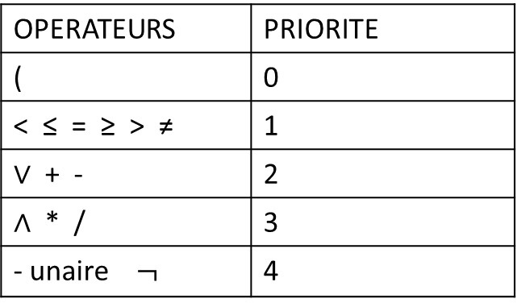
Pour écrire l’algorithme, on supposera qu’une fonction priorité associe un entier à chaque opéra-teur. Pour les expressions C, les valeurs sont : priorité des opérateurs.
vide inpost(d t expinf[], r t expost[])
debfonc entier indinf, indpost; caractère element; booléen depil;
initpilevide(); indinf:=1; indpost:=1;
tantque expinf[indinf] ≠ ‘#’ faire
si operateur(expinf[indinf])
depil := non pilevide();
tantque depil faire
si priorite(sommetpile()) ≥ priorite(expinf) alors
depiler(element); expost[indpost]:=element;
indpost:=indpost+1; depil := non pilevide();
sinon depil:=faux;
finfaire;
empiler(expinf[indinf]);
OPERATEURS | PRIORITE
( | 0
< ≤ = ≥ > ≠ | 1
$∨$ + - | 2
$∧$ * / | 3
- unaire $¬$ | 4

Slide 88
sinonsi variable(expinf[indinf]) alors
expost[indpost]:=expinf[indinf]; indpost:=indpost+1;
sinonsi expinf[indinf]=‘)’
dépiler(element);
tantque element ≠ ’#’ faire
depiler(expost[indpost]); indpost:=indpost+1;
finfaire;
sinon empiler(‘(‘);
indinf:=indinf+1;
finsi;
tantque non pilevide() faire
depiler(expost[indpost]);
indpost:=indpost+1;
finfaire;
expost[indpost] := ‘#’;
finfonc;

Slide 89
3.2. Files d’attente
Ces listes correspondent au comportement d’une file d’attente devant un guichet où la gestion est : premier arrivé, premier servi, First In First Out ou plus simplement FIFO. Ces files sont d’un usage très répandu dans la programmation système.
Une file d’attente est une liste linéaire telle que, les insertions sont effectuées en fin de liste et les suppressions sont toujours effectuées en tête de liste.
3.2.1. Représentation contiguë
On peut songer à représenter une file d’attente dans un vecteur simplement en ajoutant les nouveaux éléments à droite (queue de la file), et en déplaçant le pointeur de tête de la file vers la droite chaque fois que l’on supprime un élément.
File avant modification : 1 n
tête queue
Après insertion de E, F, G 1 n
Et suppression de A et B :
tête queue
Le vecteur FILE[1..n], les entiers tête et queue sont des variables globales, les primitives :
procédure initfile(void)debproc tête:=1; queue:=0;
finproc;
booléen fonction filevide(void)
debfonc retourner (tête>queue);
finfonc;
A B C D
A B C D E F G

Slide 90
booléen fonction filepleine(void)
debfonc retourner (queue=n);
finfonc;
procédure ajoutelem(d t val)
debproc si non filepleine() alors queue:=queue;
FILE[queue]:=val;
finsi;
finpfonc;
vide suppelem(r t val)
debfonc si non filevide() alors
val:=FILE[tête]; tête:=tête+1;
finsi;
finfonc;
tête et queue augmentent toujours, donc le vecteur devra être très grand, même s’il ne contient que peu d’éléments à chaque instant. Pour éviter cet inconvénient, on peut envisager 2 solutions :
a) Décaler les éléments de la file vers la gauche à chaque suppression : tous les éléments avancent d’1 place lorsque le 1^{ier} est servi. Le pointeur de tête devient inutile, car il est toujours égal à 0.
file avant modification : 1 n
tête queue
Après insertion de E, F, G : 1 n
Et suppression de A et B : C D E F G
tête queue
A B C D

Slide 91
Les primitives modifiées sont :
vide initfile(vide)
debfonc queue:=0;
finfonc;
booléen filevide(vide)
debfonc retourner (queue=0);
finfonc;
vide suppelem(r t val)
debfonc entier i;
si non filevide() alors
val:=FILE[1]; i:=1;
tantque i<queue faire
FILE [i]:=FILE [i+1]; i:=i+1;
finfaire;
queue:=queue-1;
finsi;
finfonc;
b) gérer le vecteur de manière ″circulaire″
C’est la meilleure solution, elle minimise la place nécessaire dans le vecteur, tout en évitant les opérations de décalage.
Exemple : on suppose n = 6.

Slide 92
file avant modification : 1 6
tête queue
Après insertion de E, F, G : 1 6
queue tête
Lorsque tête devient égal à (queue+1) mod n, la file est soit vide, soit pleine. On est donc amené à distinguer les 2 possibilités en utilisant 2 indicateurs booléens filevide et filepleine. Les primitives deviennent alors :
vide initfile(vide)
debfonc tête:=1; queue:=0;
filepleine:=faux; filevide:=vrai;
finfonc;
vide ajoutelem(d t val)
debfonc si non filepleine alors
si queue<(n) alors queue:=queue+1;
sinon queue:=1;
FILE[queue]:=val; filevide:=faux;
filepleine:=((queue<n) et (tête=queue+1)) ||
((queue=n) et (tête=1));
finsi;
finproc;
A B C D _ _
G _ C D E F

Slide 93
vide suppelem(r t val)
debfonc si non filevide alors
val:=FILE[tête];
si tête<n alors tête:=tete+1;
sinon tête:=1;
finsi;
filepleine:=faux;
filevide:=((queue<n) et (tête=queue+1)) ou
((queue = n) et (tête=1));
finsi;
finproc;
3.2.2. Représentation chaînée
C’est une représentation de liste chainée, dans laquelle on utilise un pointeur supplémentaire : le pointeur sur la dernière cellule, ce qui permet d’accélérer l’algorithme d’insertion qui a toujours lieu en fin de liste.
tête queue
Les algorithmes d’insertion et de suppression sont les suivants, tête et queue sont globales.

Slide 94
vide ajoutelem(d t val)
//spécification()➔(insertion de val dans la file)
debfonc si tête=nil alors insertête(tête, val);
queue:=tête;
sinon i≠nsertête(queue->suivant, val);
queue := queue->suivant;
finsi;
finproc;
vide suppelem(d t val)
//spécification()➔(suppression d’un élément)
debfonc
si tête≠nil alors
val:=tête->info;
supptête(tête);
si tête=nil alors queue:=nil; finsi;
finsi;
finfonc;

Slide 95
Références
J. Courtin & I. Kowarski, “Initiation à l’algorithmique et aux structures de données”. Volume 1, 2ième édition, 1994, DUNOD, Paris, p. 341.
Thomas H Cormen, Charles E. Leiserson, Ronald L. Rivest, Clifford Stein. Introduction à l’algorithmique, 2^{ième} édition, 2001, DUNOD.
Bouchez Tichadou Florent. Complexité algorithmique, 9 septembre 2021
François Pirot. Algorithmique et complexité, 10 novembre 2023
https://info.blaisepascal.fr/nsi-complexite-dun-algorithme/#Ordre de grandeur
https://www.math.univ-toulouse.fr/~msablik/Cours/Complexite/Slide-Complexite.pdf
http://mipress.mit.edu/algorithms/

